Slide 1
云知梦公司简介

Slide 2
自我介绍
目前在服务于京东，从事监控与OA系统开发工作
，担任技术经理，五年开发经验，前端精通HTML5，CSS3，Javascript，jQuery，Bootstrap，AngularJS，NodeJS，VueJS和ReactJS等前沿技术，后端精通PHP，Python，Mysql，Redis，MongoDB和Laravel等主流技术。

Slide 3
Vue基础必备
Html
Css
Javascript ajax
Es6
Node.js
Npm cnpm gulp babel grunt
Webpack

Slide 4
为什么学习Vue
1.Vue.js（读音 /vjuː/，类似于 view）
2.一套构建用户界面的渐进式框架：Vue 的核心库只关注视图层
3.它易于上手
4.便于与第三方库或既有项目整合。
5.单文件组件和 Vue 生态系统支持的库结合使用时，Vue 也完全能够为复杂的单页应用程序提供驱动。SPA

Slide 5

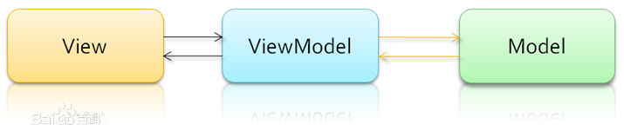
Mvvm 编程思想

Slide 6
学前准备
编辑器:webstorm
  主题更改
  字体更改
  Terminal应用
  Terminal字体更改
  安装vim插件
  ES6模式
Node.js 安装
官网 cn.vuejs.org

Slide 7
第一个实例
1.使用cdn或者是npm来安装
2.建立一个html文件引入vue.js
3.创建
4.说明{{}}花括时面的内容(作用域)
1.计算
2.赋值
3.表达式
4.格式化

Slide 8
双向绑定v-model
Input
Seletct
Textarea
实例:
留言板预览
单选
多选

Slide 9
双向绑定v-model修饰符
Number
Trim
Lazy

Slide 10
云知梦，只为有梦想的人

